Slide 1
Git入门教程
清华大学
电子系科协
软件部
黄秀峰

Slide 2
目录
关联远程仓库
Git分支
版本回退
标签

Slide 3
关联远程仓库
如果我们本地有一个仓库,怎么把它弄上Github呢?
首先在github新建一个仓库
然后关联本地仓库与这个远程仓库
git remote add [name] [url]
eg. git remote add origin git@github.com:EESAST/test.git

Slide 4


远程仓库
git remote可查看远程库信息
git remote –v可查看详细信息

Slide 5
为什么需要分支?
多人协作中，都在一条线上干，如果提交未完成的代码，会影响整个项目的正常工作，但你又想保存今天的工作进度，怎么办呢？
你可以自己在另一条线上工作，工作完成后再与主线合并。于是，就有了分支。

Slide 6
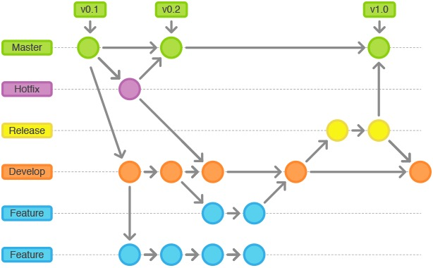
分支长什么样？
还记得版本树吗？

Slide 7
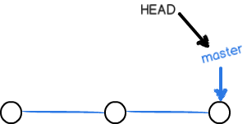
尝试一次分支操作
首先我们有一个master分支

Slide 8
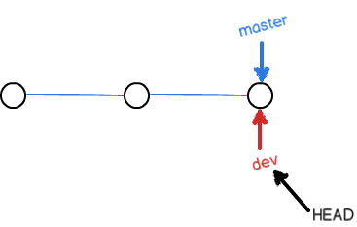
创建并切换到一个新分支
git checkout –b dev

Slide 9
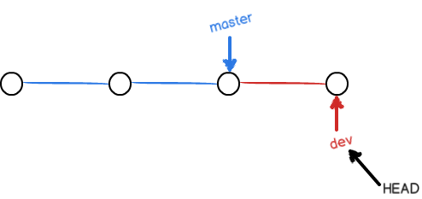
在dev分支上进行工作

Slide 10
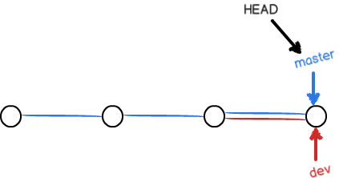
创建并切换到一个新分支
git checkout master
(在刚切回master分支时,会发现工作区内容和原来master分支内容一样,看不到在dev分以上的修改)
git merge dev

Slide 11
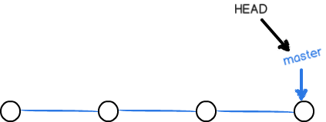
删除dev分支
git branch –d dev

Slide 12
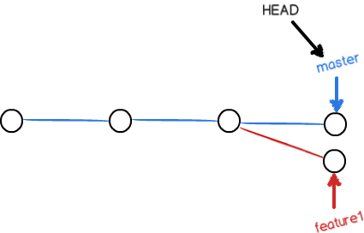
但一切可能没有那么顺利

Slide 13
是不是和pull时的冲突很像？
先用git status查看冲突的文件
找到冲突位置手动处理冲突，再add和commit，即可完成本次合并

Slide 14
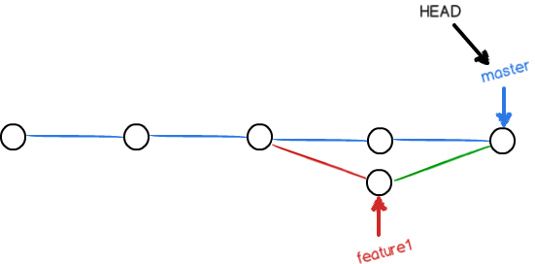
合并分支的过程长这样

Slide 15

关于修复master上的BUG
现在你正在dev上工作，你得知你要修复master上的一个BUG，但手头上事情没做完怎么？
我们可以先存下目前dev的内容

Slide 16

关于修复master上的BUG
接下来我们可以去master修复BUG，修复完后回到dev分支，让我们看看我们刚存的东西
用git stash pop恢复我们原来的工作区

Slide 17
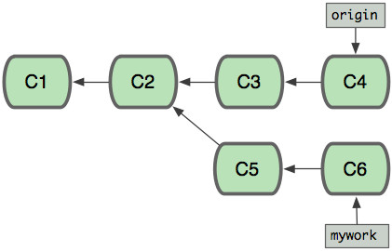
让我们再看一个问题

Slide 18
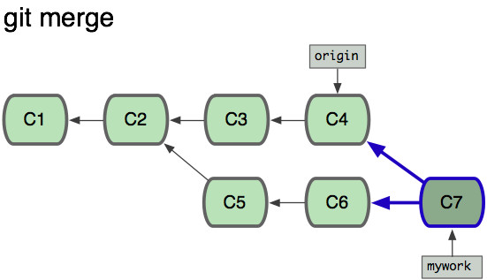
如果直接merge

Slide 19
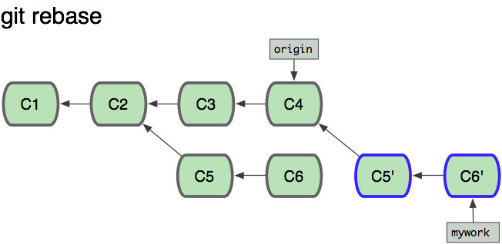
想看起来和没有分支一样？用rebase

Slide 20
既然是版本控制，当然还得能回退
git log查看版本号
git reset 版本号(若干位)能让你回到你想要的版本
reset后可接命令--hard/soft/mixed

Slide 21
Reset后接不同命令的作用
首先都可以让HEAD指向指定的版本
默认情况下为mixed，只回退暂存区不回退工作区，可以版本号
hard重设工作区和暂存区
soft不改变工作区和暂存区，自指定版本号以来的修改都会成为待commit的修改

Slide 22
还有一种回退
工作的时候，发现工作区做得不满意不想要了，可以怎么办呢？
git checkout -- filename
可让此文件回到最近一次git commit 或git add时的状态

Slide 23
标签是什么？
项目发布的时候，可以会发很多版本，如果我们给版本打上个标签，我们就能很方便地找到它。
标签是一个指向对应版本的指针

Slide 24
建立一个标签
git tag 标签名 版本号
可以不写版本号,那么默认就是HEAD
还可以用-a指定标签名，-m指定说明文字

Slide 25
标签可以查看和删除
git tag 可以查看已有标签
git show 标签名 可以查看相应标签的信息
git tag –d 标签名 就可以删除相应标签

Slide 26
标签还可以push
git push [远程仓库名] --tag/标签名
这样就可以把标签推到远程仓库去

Slide 27
参考资料
[Git教程 - 廖雪峰的官方网站](http://www.liaoxuefeng.com/wiki/0013739516305929606dd18361248578c67b8067c8c017b000)
[git - 简明教程](http://rogerdudler.github.io/git-guide/index.zh.html)
[GitHub 官方支持的在线教程](https://try.github.io)
https://services.github.com/kit/downloads/github-git-cheat-sheet.pdf

Slide 28
Git第二讲结束

